Slide 1

Оперативна
пам’ять ПК

Slide 2
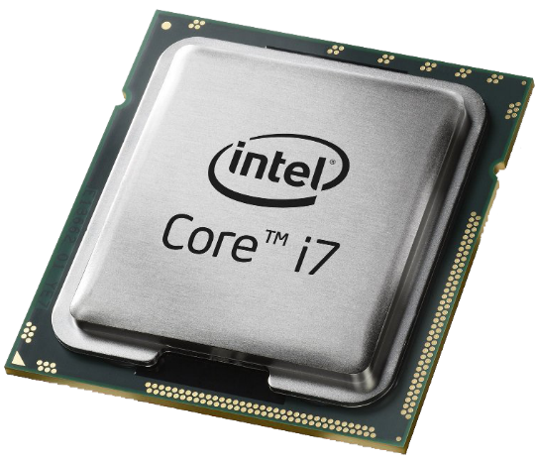
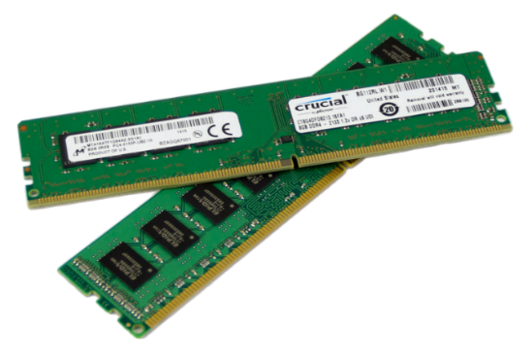
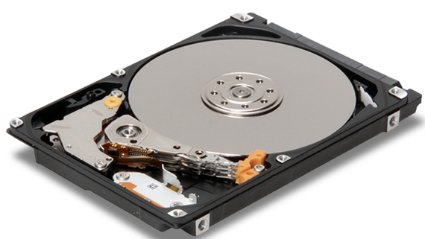
RAM – Random Access Memory

Slide 3
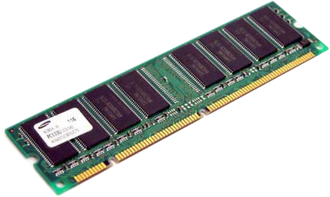
Від об’єму оперативної пам’яті та її швидкості
залежить швидкість виконання програм, а також
яка кількість програм вона може зберігати у себе в пам’яті одночасно.

Slide 4
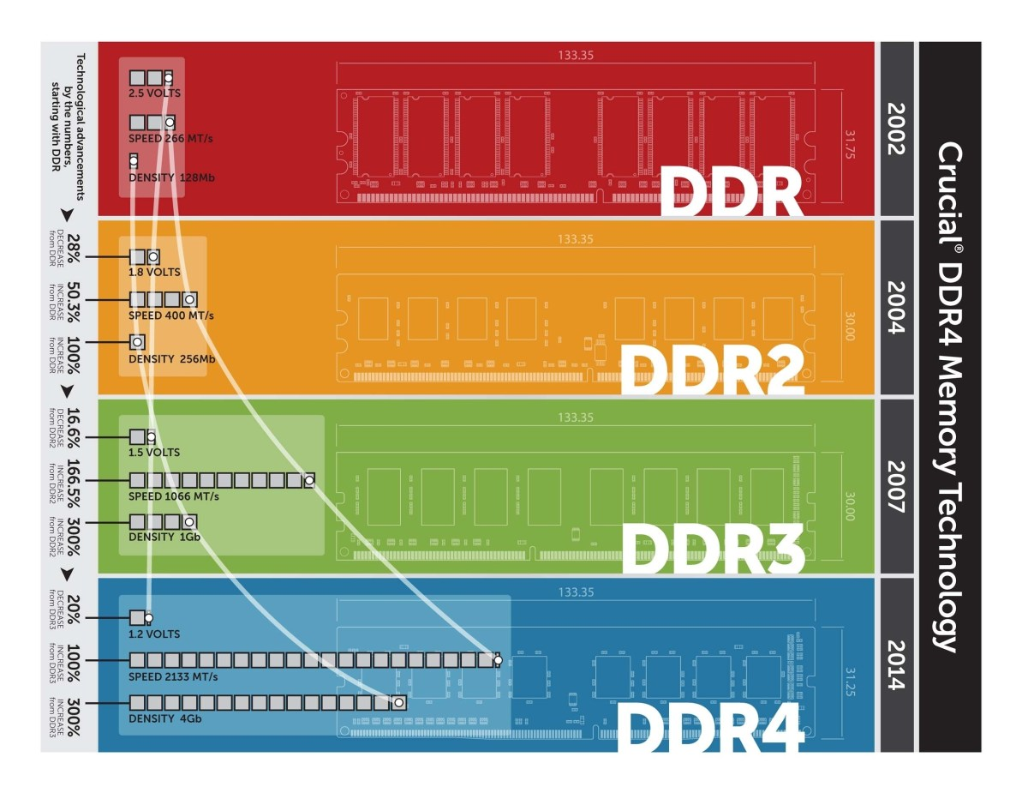
Види оперативної пам’яті
DDR (Double Data Rate)

Slide 5
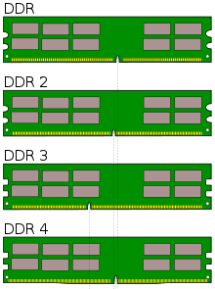

Slide 6
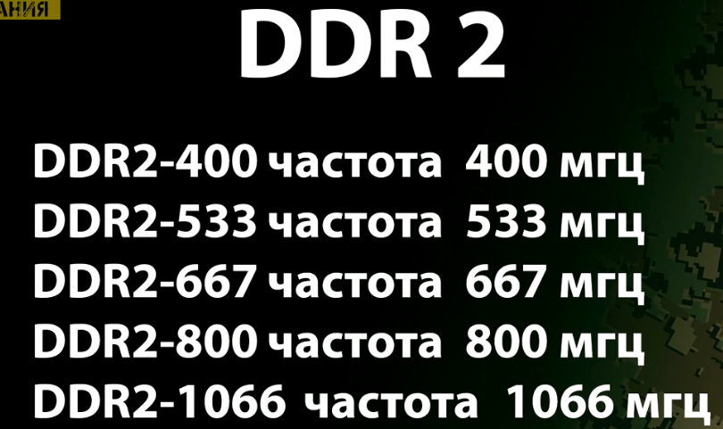
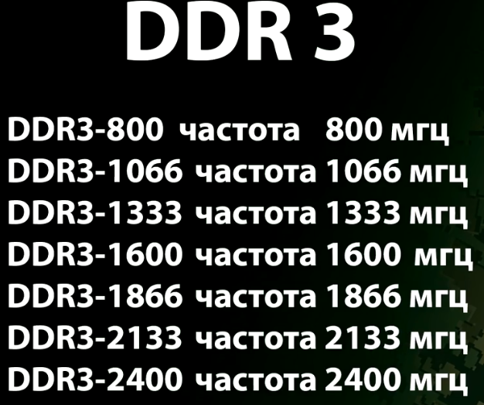
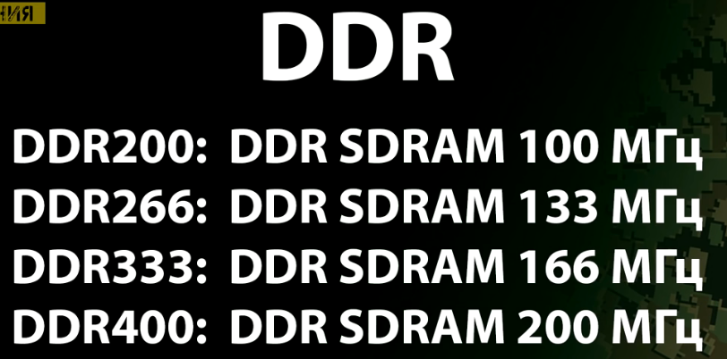
Як обрати ОП?
1. ЧАСТОТА
Частота передачі даних – кількість операцій з передачі даних в секунду через обраний канал. Вимірюється в гігатрансферах (GT/s) та сегатрансферах (MT/s).

Slide 7
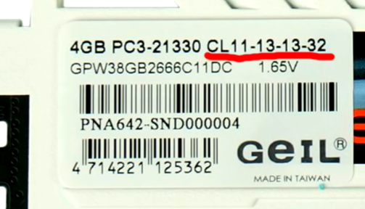
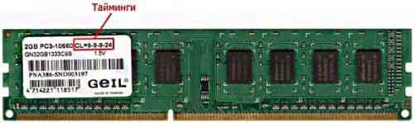
2. ТАЙМіНГИ
Ефект тимчасової затримки між
командоюта її виконанням.

Slide 8
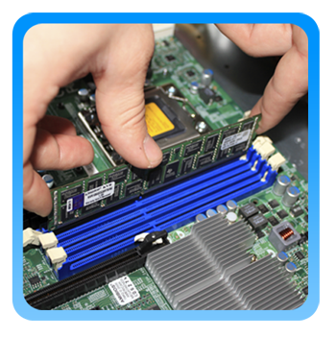
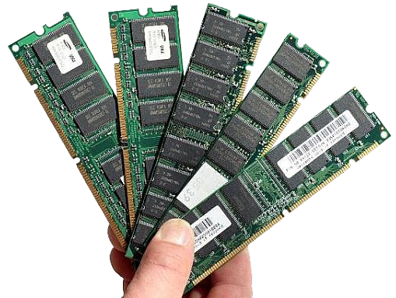
3. ОБ’ЄМ ПАМ’ЯТІ
4Гб 8Гб 16Гб

Slide 9
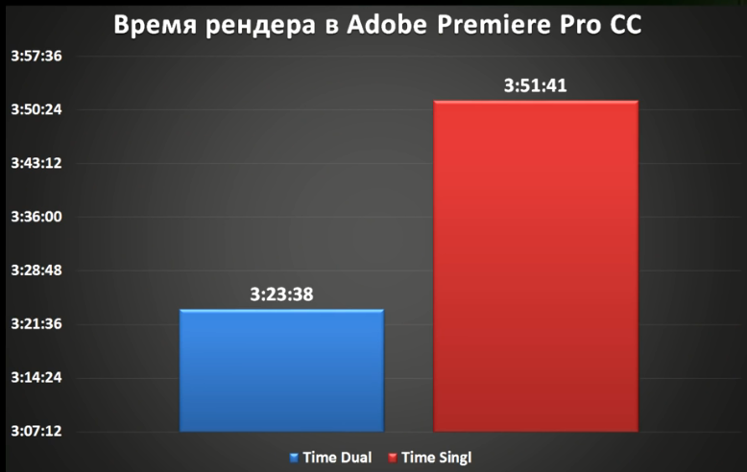
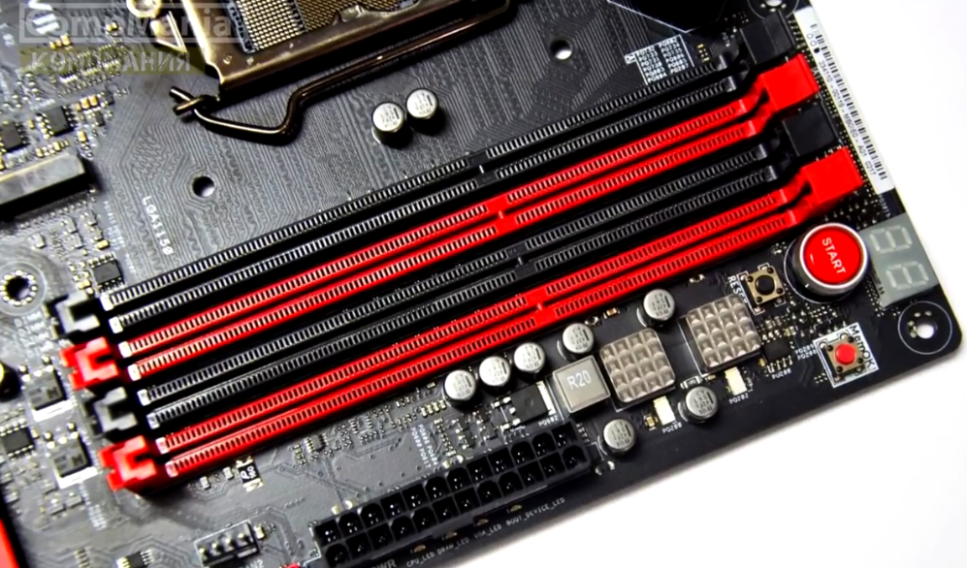
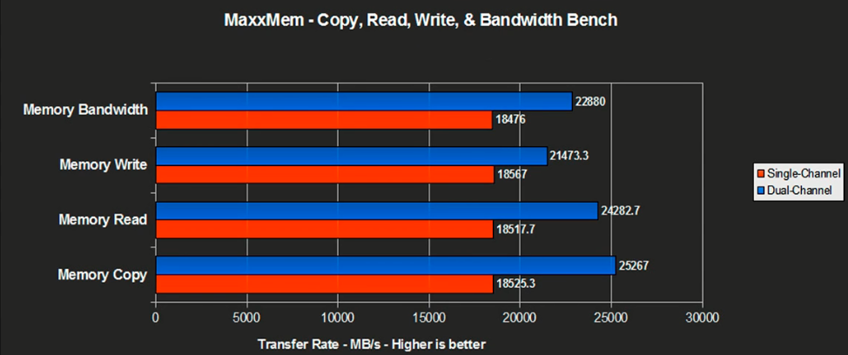
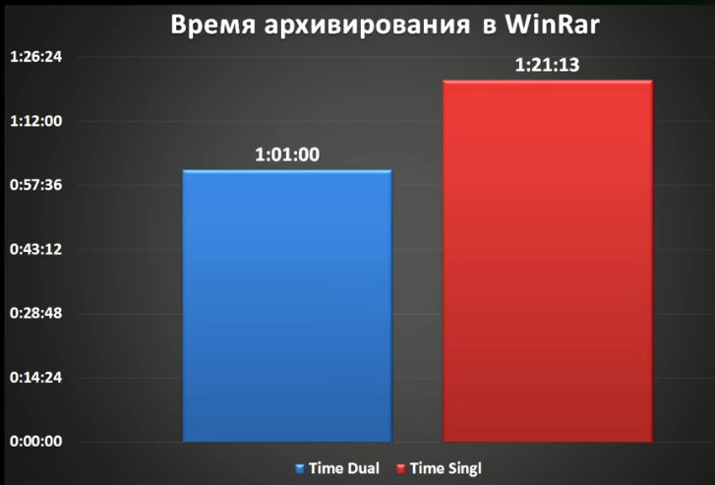
4. ПОДВІЙНИЙ КАНАЛ

Slide 10
Частота на якій
пам'ять працює
Тип пам’яті
DDR3 – 1600
PC 3 – 12 800
CL 9
ECC
Пропускна
здатність
Таймінг -чим
він
меншийтим краще
Контроль
помилок

Slide 11
Розшифруємо дані про ОЗП
Kingston DDR4 2133 16384MB PC4-17064
Kingston — виробник;
DDR4 — тип пам’яті (форм фактор в якому виконаний модуль);
2133 — эфективна частота, 2133 МГц;
16384MB — об’єм модуля;
PC4-17064 — назва модуля та його пропускна здатність.

Slide 12
Підведемо підсумки:
Визначити який тип ОП вам потрібен;
Визначитись із частотою пам'яті;
Визначитись з таймінами;
Вибрати потрібний обсяг.

